Slide 1
能量站
系统设计展示

Slide 2
1
系统设计
2
系统展示
3
案例总结

Slide 3
系统设计

Slide 4
识别
精准
投放
操作

Slide 5
财务
采购
仓储
维护
物流
售后

Slide 6
系统分析用例建模

Slide 7


Notes:
业务流程图

Slide 8



Slide 9
CNN
Pyqt5

Slide 10
面部识别
物品识别

Slide 11
MySQL
面部识别
物品识别
数据存储

Slide 12
面部识别
物品识别
面部识别
物品识别
数据存储
Python
数据存储

Slide 13
Python
面部识别
物品识别
数据存储
Python
用户友好型操作界面

Slide 14
Python
Python
面部识别
物品识别
面部识别
物品识别
数据存储
用户友好型操作界面
数据存储
可移植性
用户友好型操作界面

Slide 15
系统展示

Slide 16
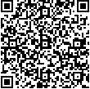
系统原型

Slide 17
3
系统总结

Slide 22
数据流程模型

Slide 25
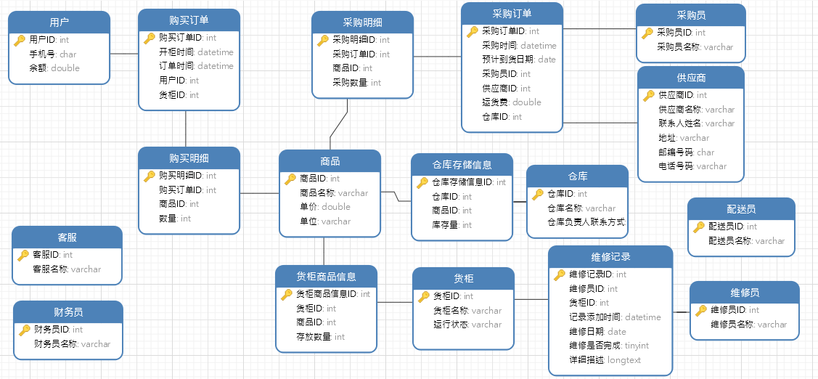
E-R图

Slide 26
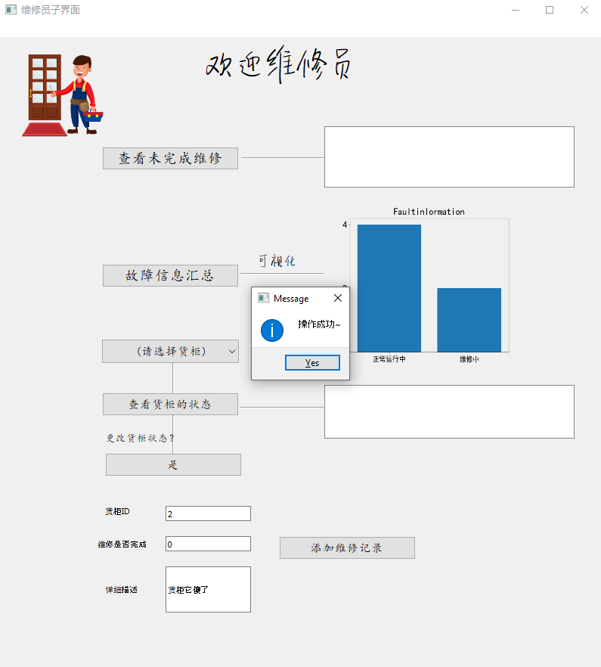
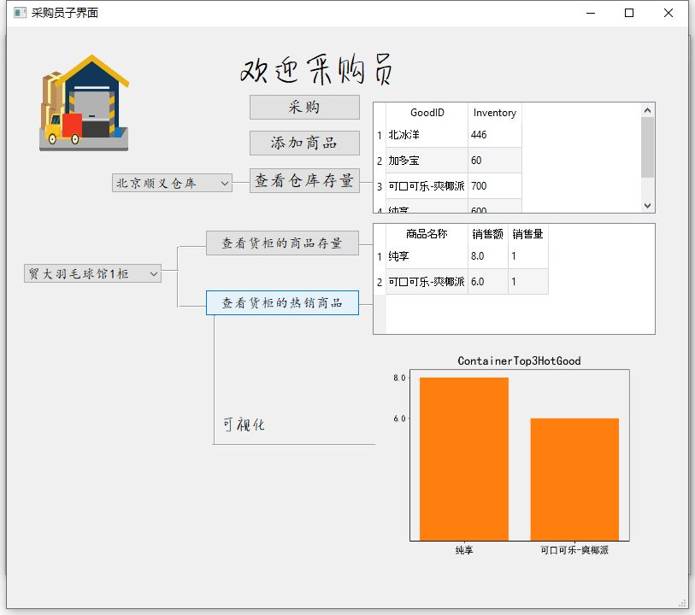
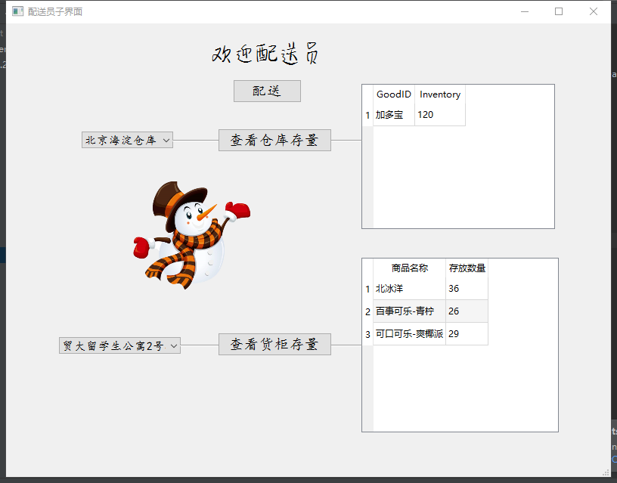
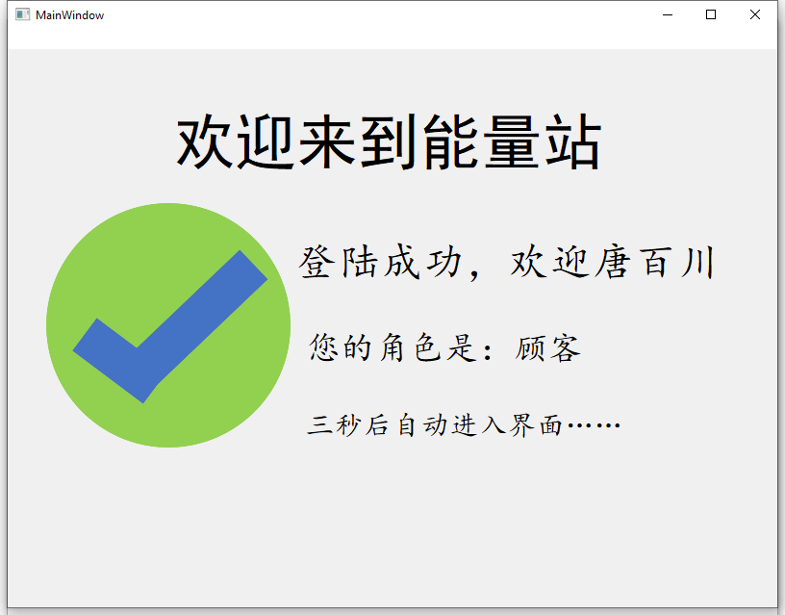
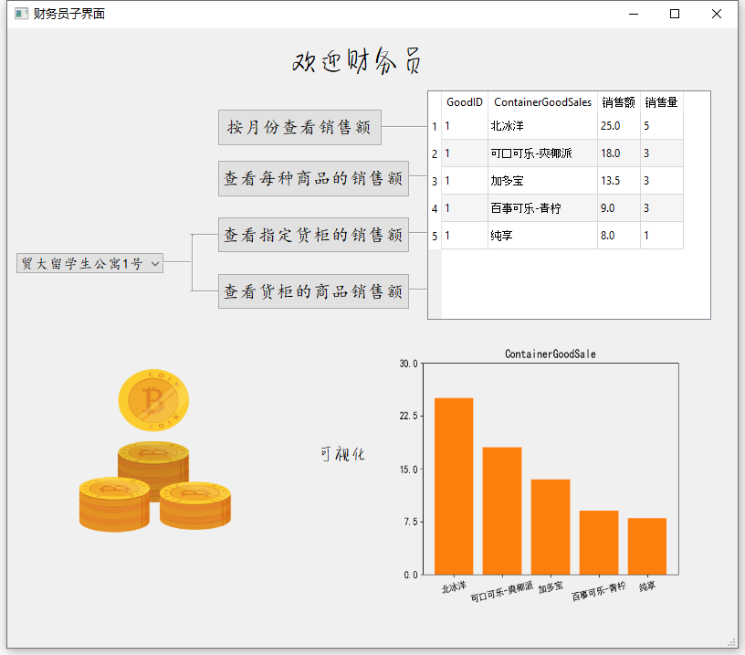
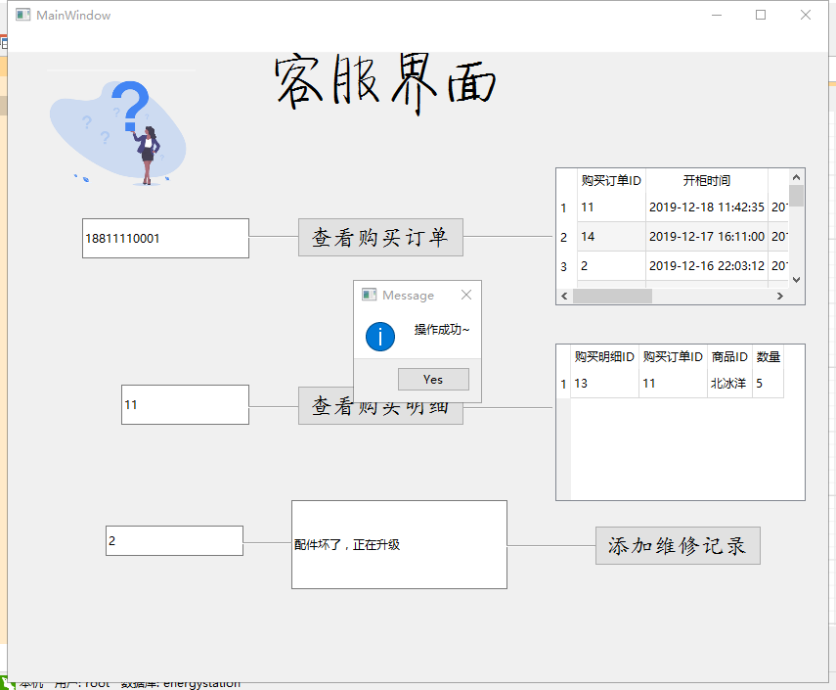
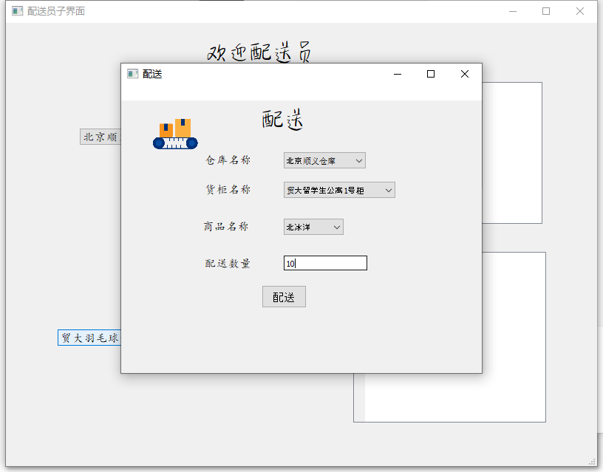
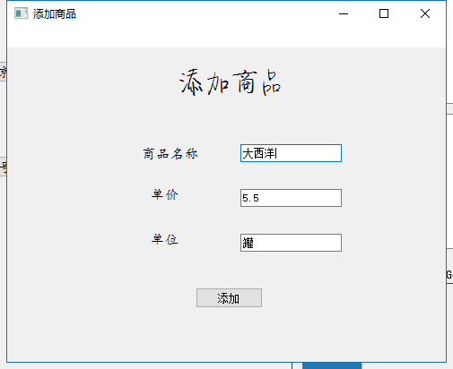
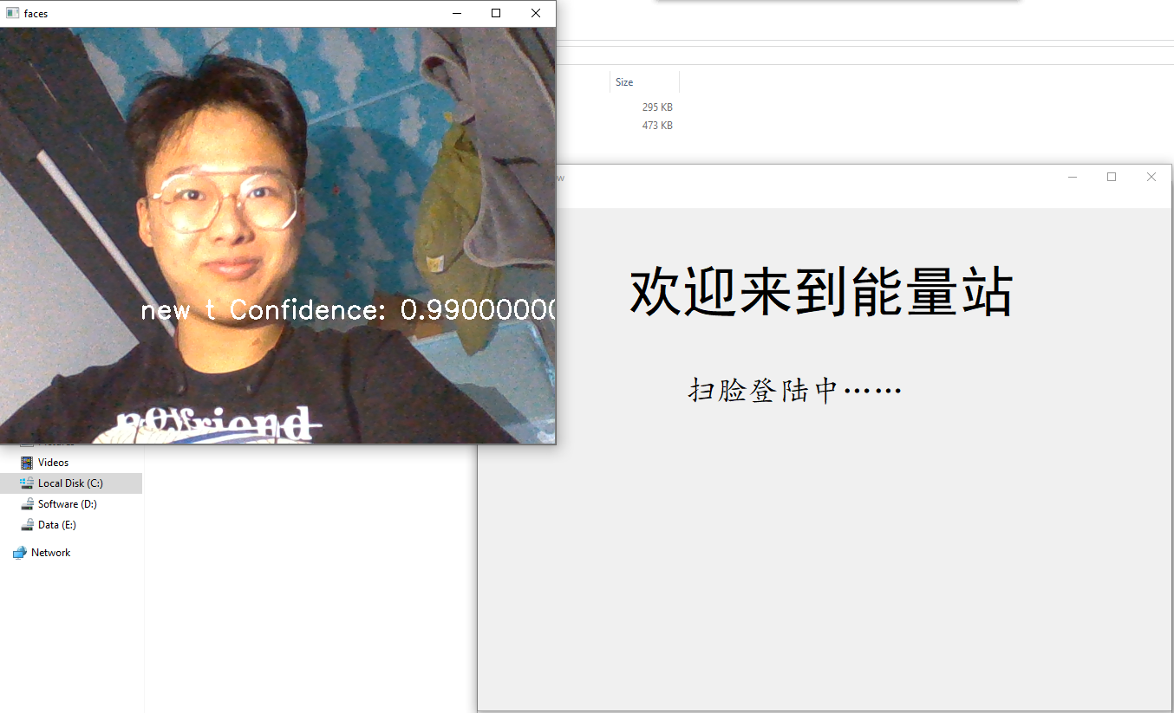
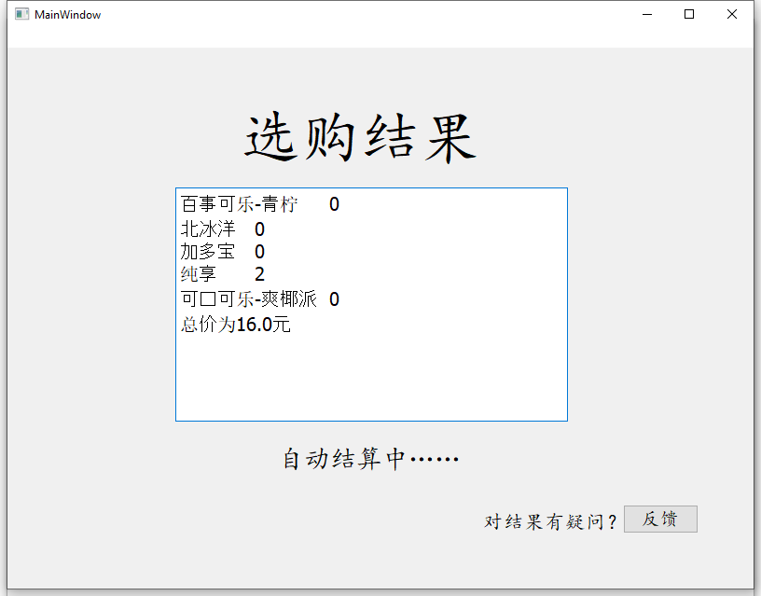

Slide 27
系统认识用户
系统认识商品
用户友好型界面
部门明晰
从系统用户角度出发

Slide 28
能量站^{os}
只为更懂你

